Slide 1
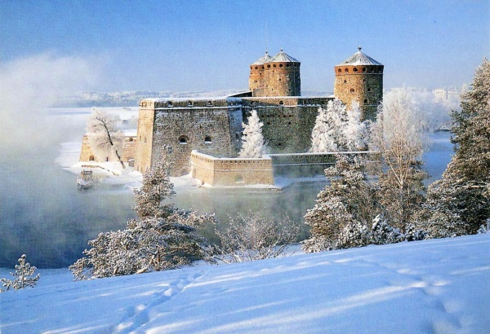
ФИНЛЯНДИЯ
Студент 303 гр. заочного обучения Аймалетдинов Марат Равилевич

Slide 2
Когда произносят название этой страны, каждый представляет что-то свое. Финляндия… Неторопливость и спокойствие жителей, чистейшие реки и тысячи озер, снежные склоны и ледяные дома, рыбалка, олени и дед Мороз.
В течение столетий Финляндия тесно общалась со своим восточным соседом – Россией. Здесь восхищаются русской культурой и на редкость доброжелательно относятся к русским. Огромное уважение проявляется уже в том, что в центре Хельсинки – финской столицы, стоит памятник русскому царю Александру Второму.
Распространено в Финляндии и православие. Если Вы захотите совершить путешествие в Финляндию, – начните с того, что откройте финский народный эпос «Калевала», повествующего о чудесах, героизме и суевериях, о культуре беломорских карелов...
В современной Финляндии Вы еще встретитесь с его героями, там есть одноименное село, расположенное в Кухмо, все постройки в нем выполнены в соответствии с этой книгой легенд.
Природа здесь всегда глубоко влияла на жизнь людей, и сама стала частью истории Финляндии. Эта страна восхитительна в любое время года. И пусть она не богата историческими памятниками, – любят ее за природную красоту и очарование. Летом леса Финляндии покрываются разноцветными коврами из земляники, черники, и брусники. Природа здесь так же прекрасна и щедра, как и сами жители Финляндии. Ведь даже если лес, поле или озеро находится в частной собственности, то каждый может здесь гулять, лакомиться ягодами или собирать грибы.
Вода - неотъемлемая часть Финляндии. Прозрачные воды освежают и зимой и летом, более тысячи озер и множество рек привлекают любителей рыбной ловли. А побережье Финского залива дает возможность попробовать себя в морской рыбалке. Лосось или морской таймень, окунь или треска – всякая добыча почетна, а если из нее приготовить настоящую финскую белую уху на молоке. Это не просто блюдо национальной кухни – это почти поэзия!
Хорошо в Финляндии летом, но в тысячу раз прекраснее здесь зимой! Самое интересное, несомненно, происходит в Лапландии, самой северной части страны. По мифологии, лисы, охотящиеся на сопках, чешут бока о скалы так, что искры летят на небо и превращаются в северное сияние. Здесь же в Лапландии живет Санта Клаус или по-фински – Йоулупукки. Встретить Рождество или Новый год в гостях у Деда Мороза – мечты миллионов детей по всему миру. Ведь только там можно не только познакомиться с Санта Клаусом, но и прокатиться на оленьих и собачьих упряжках, поучаствовать в сафари на мото-санях… Список радостей, даруемых зимней Финляндии бесконечен.

Slide 3
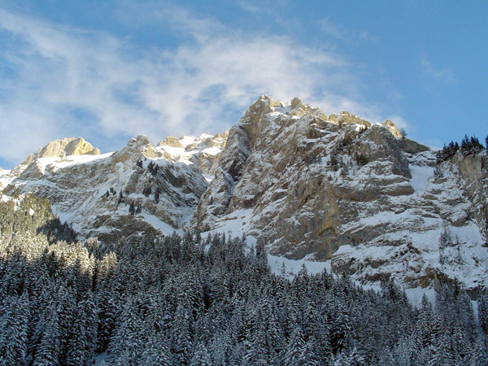
Один из самых знаменитых рекреационных ресурсов Финляндии – это чистейший воздух и водоемы в сочетании с великолепной природой севера.

Slide 4
ГОРНЫЕ ЛЫЖИ
Примерно на одной широте расположены три горнолыжных района Финляндии. Самый известный находится на склонах горного массива Хибины в окрестностях ближайшего города. Два других менее известны.
Это Юлляс и Салла горнолыжные районы, которые лежат к западу и к югу от Хибин. Кроме них существует несколько любительских склонов в окрестностях Хельсинки.
Самый ранний и самый поздний снежный покров в Финляндии гарантируют длительный спортивный сезон для тех, кто решил кататься на склонах Хельсинки.
Лучший период катания – март-апрель. Полярная ночь отступает, а погода стоит ясная и солнечная. Днем очень тепло.
Декабрь-март – царство полярной ночи. Возможности для спуска будут ограничены довольно коротким световым днем (от 3 до 5 часов).
Редко где в горах можно получить такое удовольствие от катания на лыжах, как в Хибинах. Большие снежные поляны, уплотненные жесткими ветрами и буранами, все это придает особую прелесть катания на горных лыжах. Финляндия практически не имеет древесных лесов.
Здесь много простору. В этом понятии у нее отсутствует конкуренция, ввиду неограниченности ширины трассы, отсутствуют склоны с узкими проходами, грозящие тем, что можно упасть с них.
Протяженность канатных дорог на склонах гор в Тахко составляет почти восемь километров, а длина лыжных трасс около 20 км

Slide 5
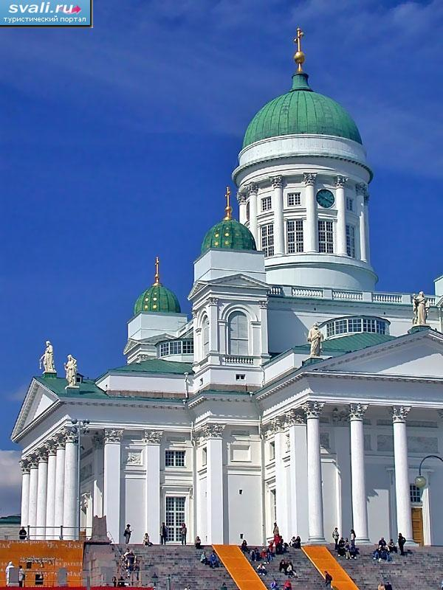
ХЕЛЬСИНКИ
Столицу Финляндии – Хельсинки – местные жители называют прекрасной дочерью Балтии. Именно с этого города стартуют почти все туристические маршруты Финляндии. Традиционно туристы знакомятся с городом с помощью обзорной экскурсии.

Slide 6
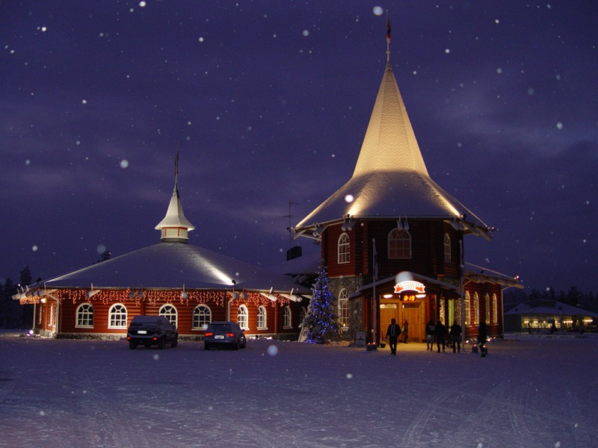
Деревня Санта-Клауса
Эта местность находится за Полярным кругом , а точнее в девяти км от местности Рованиеми . здесь вы можете встретить Деда Мороза с его гномами в любое время года.
Здесь же располагается его дом, офис и постовое отделение. Он живет вместе со своей любимой женой - бабушкой Муори. Их дом находится на сопке Корватунтури.

Slide 7
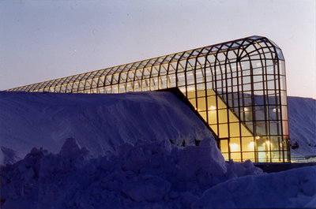
Рованиеми Арктикум
Арктикум в Рованиеми обеспечивает уникальный показ образа жизни, культуры и истории Севера. Это - музей, центр науки и популярное культурное место встречи. Его длинная стеклянная крыша выглядит на фоне снежного пейзажа таинственно и очаровательно.

Slide 8
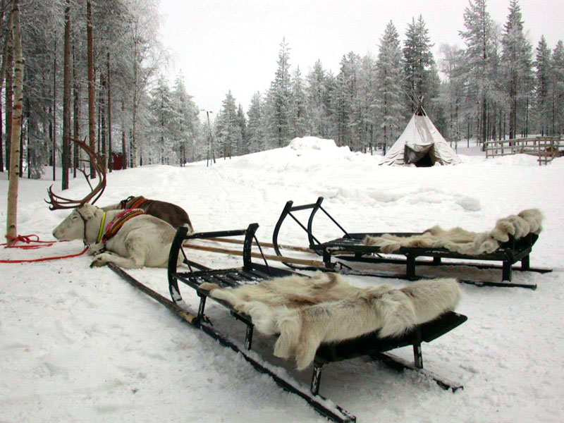
Парк Дикой природы Рануа
Захватывающие и красивые ледяные скульптуры и конструкции, выполненные художником приветствуют Вас в Рануа. Лед снимается с озера, и вытачивается мастерами, чтобы изобразить некоторых из Ваших любимых животных. Вы получите захватывающий и незабываемый опыт

Slide 9
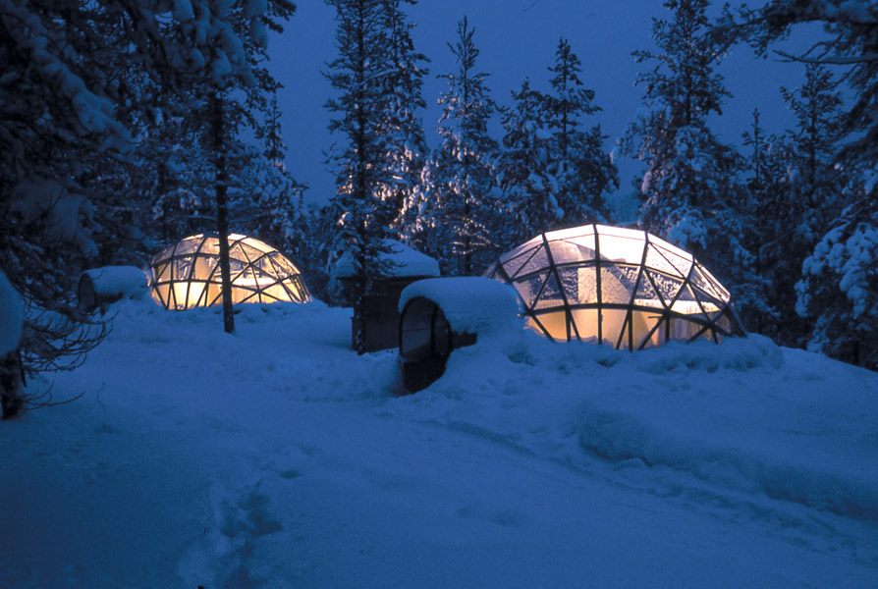
Иглу Kakslauttanen
Красивая постройка Kakslauttanen, намного выше Северного Полярного Круга, является прекрасным местом, чтобы испытать незабываемую ночь в иглу, построенной для двоих. У одной из иглу даже есть прозрачная крыша так, чтобы Вы могли лежать удобно под Вашими покрытиями из кожи северного оленя и пристально глядеть в глубокое, темное арктическое небо. Кто знает, возможно, вы увидите Северное сияние прямо над собой.

Slide 10
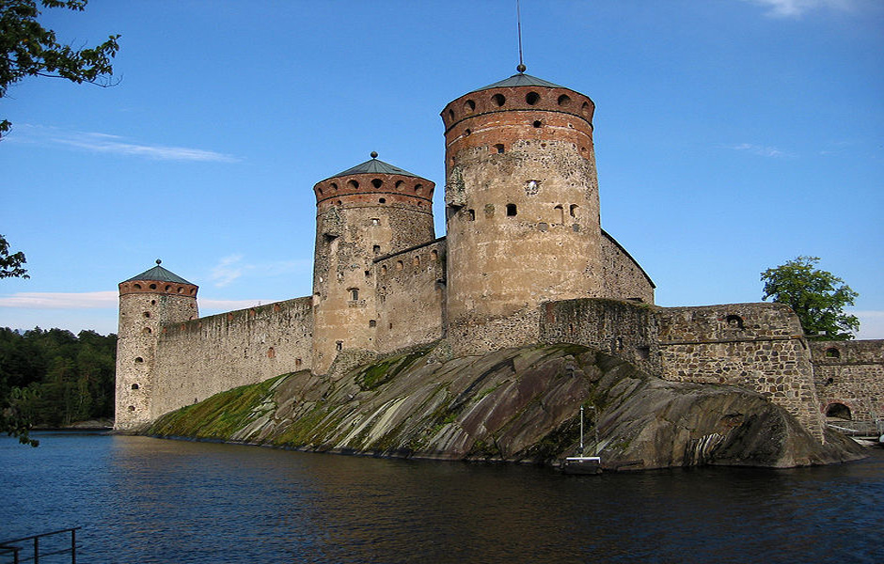
Крепость Олавинлинна
В 1475 году рыцарь Эрик Тотт для защиты восточной границы Шведского королевства, а именно - региона Саволакс, начал строительство крепости Олавинлинна. К строительству крепости были привлечены иностранные мастера. В 1481 году после смерти Эрика Тотта, строительство замка продолжает его младший брат Ларс, который спустя два года умирает. После смерти в 1481 году самого младшего брата Эрика, Ивара Аксельссона, замок переходит к семье Стуре. Лишь к концу XV века строительство крепости завершилось.

Slide 11
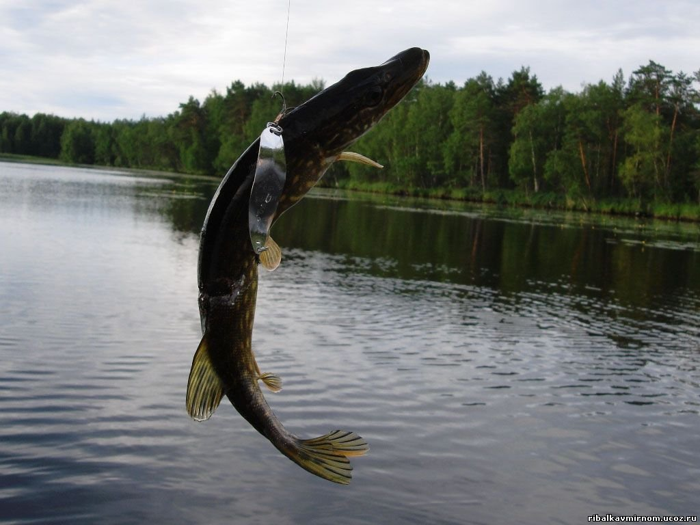
Рыбалка на озерах
Каждый любитель рыбалки знает, что это самое приятнейшее и отлично расслабляющее занятие. Можно отметить, что используя самую простую приманку вы сможете поймать достаточный улов рыбы.
В водоемах Финляндии особо много таких видов рыб как лещ, речная щука. Помимо этого там водятся окунь и карповые все породы рыб.

Slide 12
Заключение
Посетив Финляндию, вы останетесь довольны поездкой. Везде вас будут окружать красивая природа, чистый воздух и здоровая экология. Любой гурман сможет найти себе отдых по душе, вам предстанет множество достопримечательностей, архитектурных памятников и культура этой замечательной страны.

